Slide 1
HÜCRE ADAPTASYONU
Fizyolojik stresler ve patolojik uyaranlarla karşılaştıklarında bunlara uyum (ADAPTASYON) gösterip, canlılıklarını ve işlevlerini koruyarak yeni bir denge durumuna ulaşırlar.

Slide 2
Normal hücre
Hücre hasar etkeni
Hücresel adaptasyon
İrreversibl hücre hasarı
Reversibl hücre hasarı
Hücre ölümü
Nekroz
Apopitoz
Notes:
Uyum yeteneği aşılırsa veya dış stres doğrudan zararlıysa hücre zedelenmesi meydana gelir. Stresin niteliği, hücrenin kanlanma ve beslenme durumu gibi faktörlere bağlı olarak adaptasyon gelişir veya geri dönüşlü veya dönüşsüz hasar meydana gelir.

Slide 3
Hücresel Adaptasyonlar
Atrofi
Hipertrofi
Hiperplazi
Metaplazi

Slide 4
ATROFİ:
Hücre içeriğinin kaybolması ile hücrenin boyut ve fonksiyonlarında azalma
Hücre yaşamını sürdürebilmesinin mümkün olduğu daha küçük bir boyuta iner ve hücrenin boyutları ile azalan beslenme, kanlanma veya atrofik uyarı arasında yeni bir denge durumuna ulaşılır.
Sıklıkla otofaji artışı ile birliktedir (Hücre kendi organellerini sindirir). Hücre içinde otofajik vakuollerin sayısı artar.
Atrofi çeşitleri:
Fizyolojik atrofi
Gebelikten sonra uterus küçülmesi
Patolojik atrofi

Slide 5
Kullanılmama atrofisi: Alçıya alınan ekstremitede kas atrofisi ve osteoporoz
Denervasyon atrofisi: Travmatik sinir kesisi
Kan akımı azalmasına bağlı atrofi: İskemi
Ateroskleroz ile ileri yaşta beyin atrofisi
Yetersiz beslenmeye bağlı atrofi
Endokrin stimülasyon kaybına bağlı atrofi: Menopozda endometrium atrofisi,vaginal epitel atrofisi
Senil atrofi: Yaşlanma ile kalp ve beyinde hücre kaybı
Basınç atrofisi: Tümörler çevre dokuya basınç yaparak atrofiye sebep olur.

Slide 6
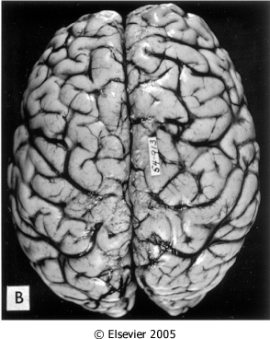
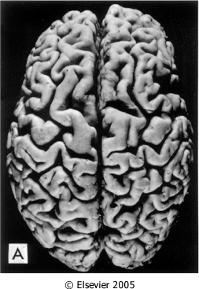
Atrofi
Robbins and Cotran, Pathologic Basis of Disease, 7th ed.

Slide 7
Robbins and Cotran, Pathologic Basis of Disease, 7th ed.

Slide 8
HİPERTROFİ
Hücre boyutlarında artış
→ Organ boyutlarında artış
Bölünme yeteneği olmayan hücrelerde görülen uyum yanıtı Ör: Kalp kası, İskelet kası
Fizyolojik (sporcularda çizgili kas hipertrofisi)
Patolojik (Hipertansiyon veya aort kapak hastalığı nedeniyle kalp hipertrofisi)

Slide 9
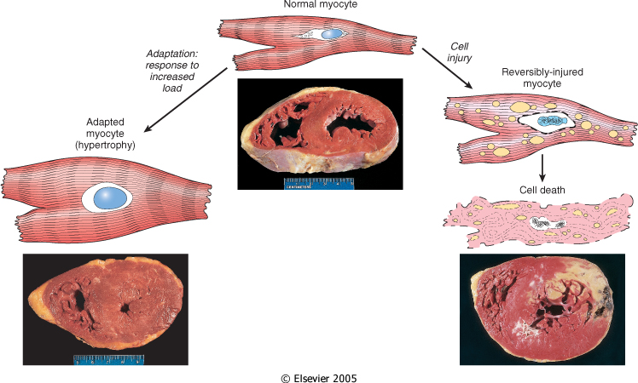
Stres devam ediyor
Robbins and Cotran, Pathologic Basis of Disease, 7th ed.

Slide 10
HİPERPLAZİ
Hücre sayısında artış
Çoğalma yeteneği olan hücrelerde görülen bir uyum yanıtı
Hiperplazi ve hipertrofi birlikte görülebilir.
Ör: Gebelikte uterus büyümesi
Fizyolojik hiperplazi
Hormonal hiperplazi
Pubertede meme, gebelikte uterus hiperplazisi
2- Kompansatuvar hiperplazi
Parsiyel hepatektomiden sonra KC rejenerasyonu
Patolojik hiperplazi
Aşırı hormonal stimülasyon hücreleri etkileyerek
hiperplaziye yol açar.
Endometrial hiperplazi

Slide 11
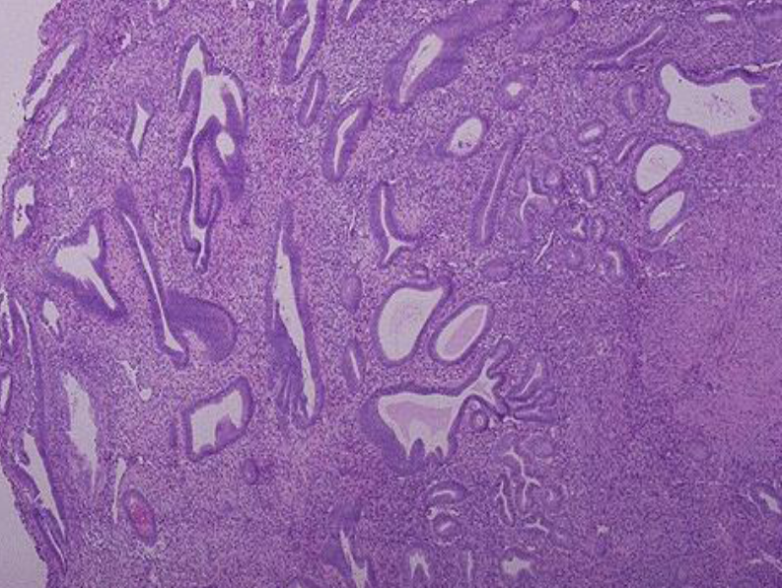

Slide 12
METAPLAZİ:
Olgun bir hücre türünün yerini, hücre hasarından korunma amacı ile, başka bir olgun hücrenin (hasara daha dayanıklı) alması
Kök hücrelerin genetik olarak yeniden programlanması ile gerçekleşir.
Fonksiyon bozukluğu ve irritasyonun uzun süreli olduğu durumda malign transformasyon riski oluşur.

Slide 13
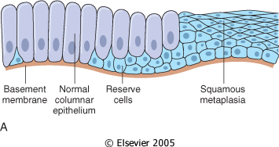
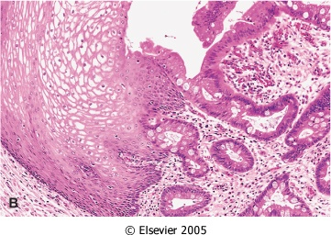
Bronş mukozasında yassı hücre metaplazisi
(Sigara, A vit eksikliği)
Özofagusta Barrett metaplazisi
Robbins and Cotran, Pathologic Basis of Disease, 7th ed

